Slide 1
令和2年度 厚生労働省 技能講習補助教材作成事業
小型移動式クレーン運転技能講習
Entrenamiento de habilidades para la operación
de grúas móviles de cargas ligeras
講習用プレゼンテーション資料
Material de la presentación para la formación
厚生労働省労働基準局安全衛生部

Slide 2
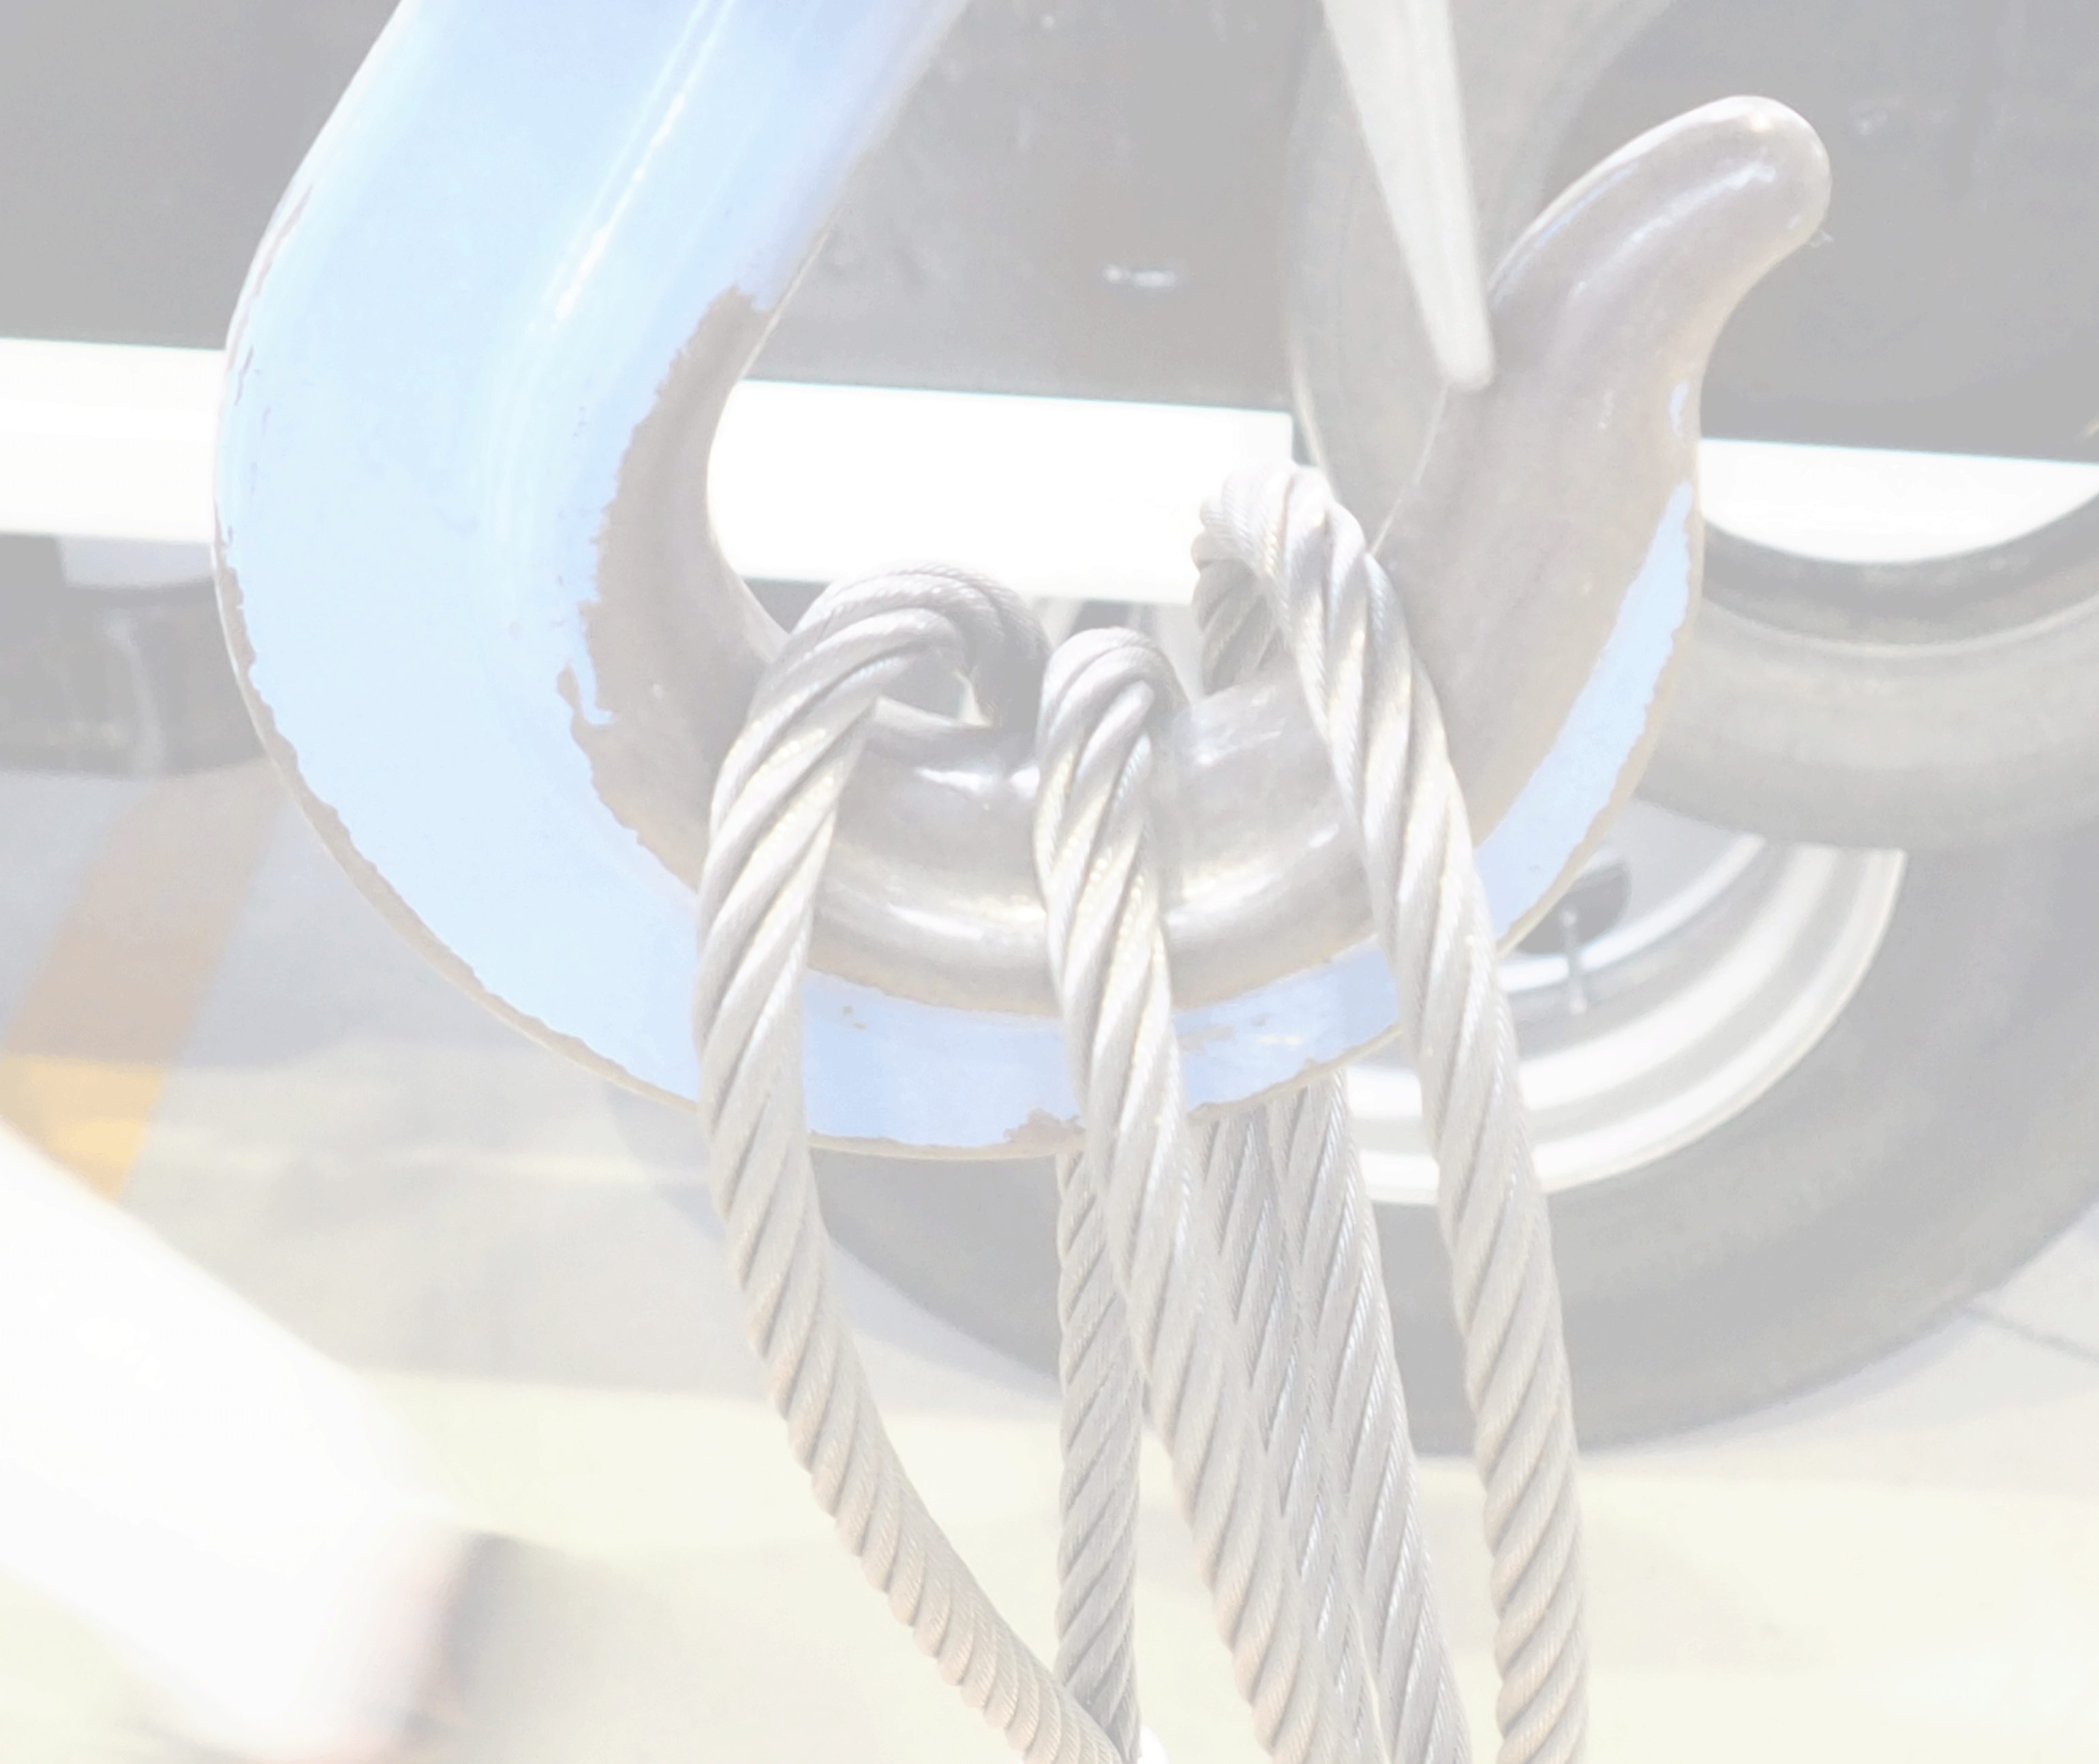

この講習用資料の構成
Temas principales
  Definición y terminología
  Manejo y operación
  Señales de manos/silbato
  Video complementario
  Estado de los accidentes de grúa
  移動式クレーンに関する用語と定義
  移動式クレーンの取り扱いと操作
  手による合図・笛による補助合図
  補足動画
  クレーン等による災害発生状況

Slide 3
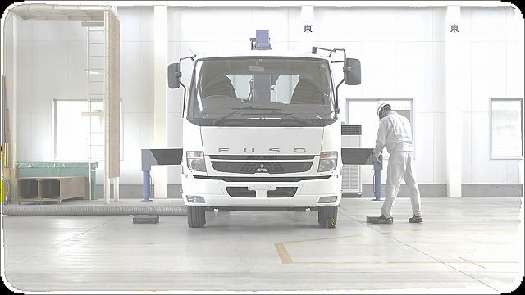
1. 移動式クレーンに関する定義と用語
1. Definición y terminología

Slide 4
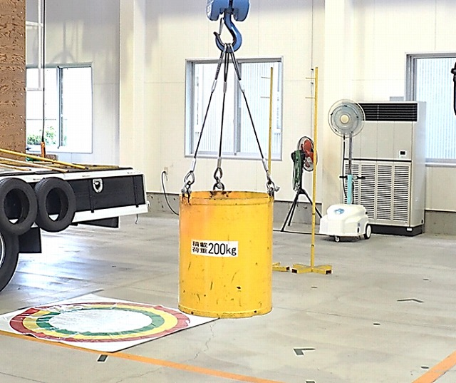
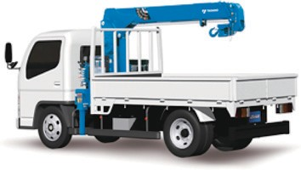
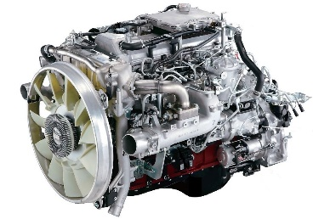

(1) 移動式クレーンの定義
(1) Definición: “Grúas móviles”
Transporta horizontalmente
Se desplaza a lugares
no especificados
水平に運搬
不特定の場所に移動
Elevación con energía motriz
Impulsor principal incorporado
動力でつり上げ
原動機を内蔵

Slide 5
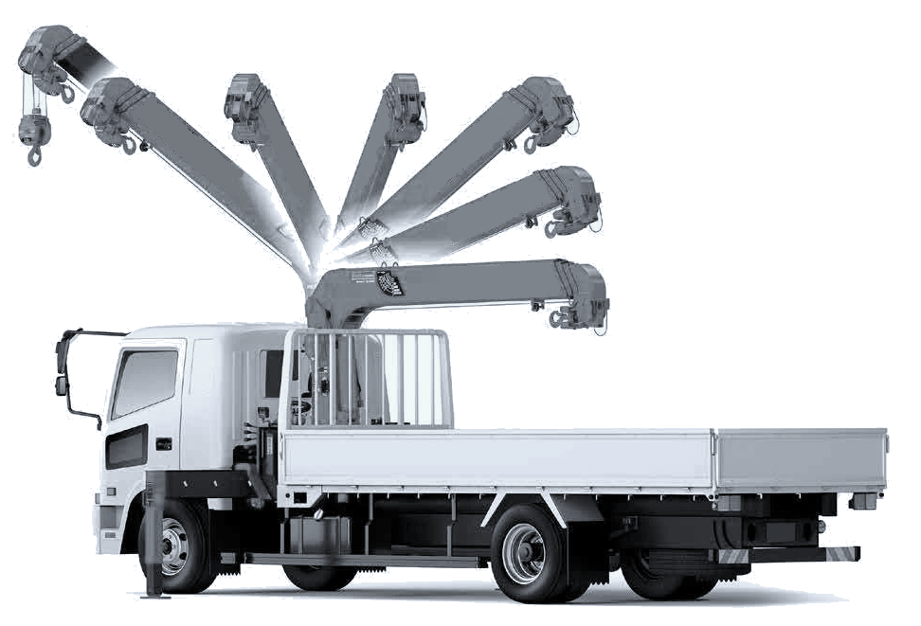
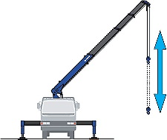
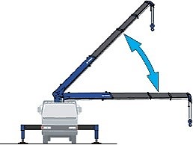
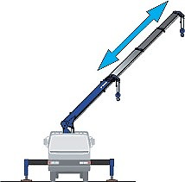
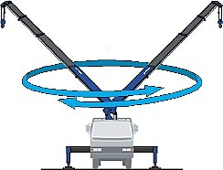
(2) 移動式クレーンの作動
(2) Movimientos de la grúa móvil
Elevación/
descenso
Inclinación
巻上げ／巻下げ
2
ジブの起伏
1
3
1
3
4
Prolongación
Rotación
ジブの伸縮
ジブの旋回
2
4

Slide 6
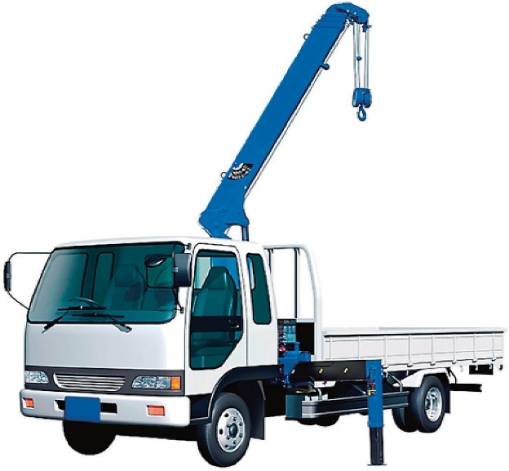
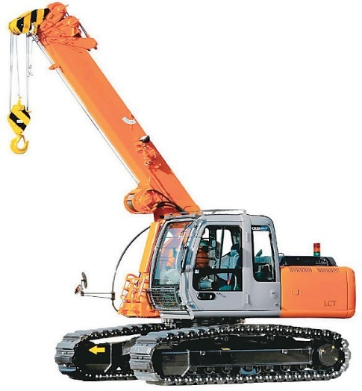
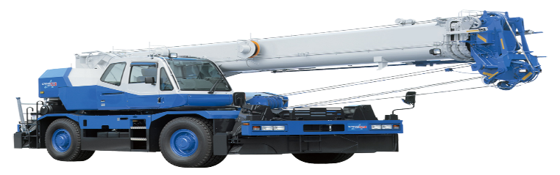
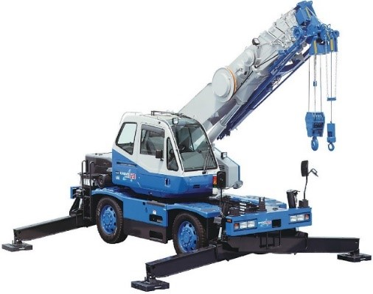
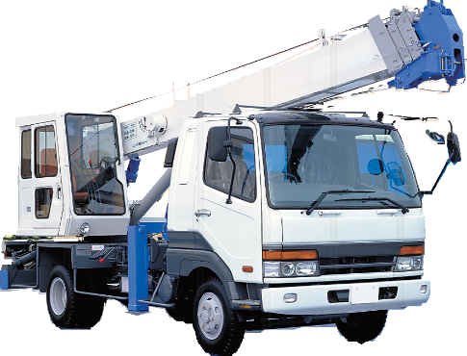
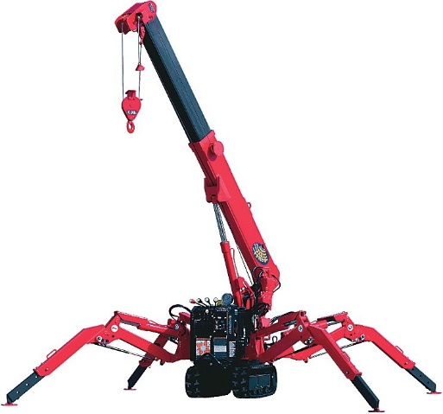
(3) 移動式クレーンの種類
(3) Tipos de grúas móviles
Camiones grúa トラッククレーン | Grúas con ruedas ホイールクレーン | Grúas sobre cadenas クローラクレーン

Slide 7
(4) 移動式クレーンの運転資格
(4) Calificaciones para la operación de la grúa móvil
Capacidad de elevación つり上げ荷重 | ≥ 5 toneladas 5トン以上 | ≥1 y <5 toneladas 1トン以上5トン未満 | <1 tonelada 1トン未満
Licencia del operador de la grúa móvil 移動式クレーン運転士免許 | 〇 | 〇 | 〇
Entrenamiento de habilidades para la operación de grúas móviles de cargas ligeras 小型移動式クレーン運転技能講習 | ✕ | 〇 | 〇
Educación especial para la operación de la grúa móvil 移動式クレーン運転のための特別教育 | ✕ | ✕ | 〇

Slide 8
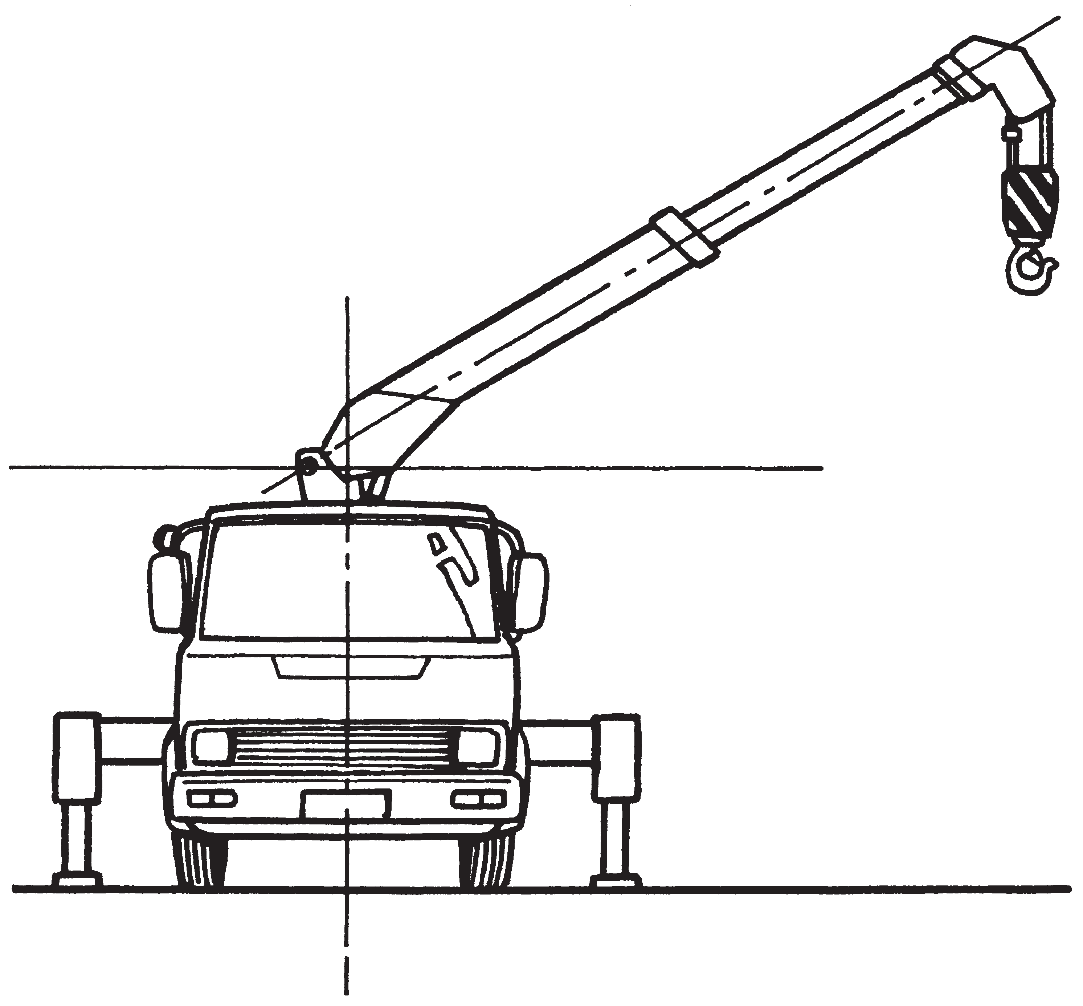
(5) ジブに関する用語-1
(5) Terminología del brazo -1
Eje del brazo
Camión grúa
de carga
積載形トラッククレーン
ジブ基準線
Largo del brazo
ジブ長さ
Punto del brazo
ジブポイント
Perno del punto del brazo
Perno del pie
フートピン
ジブポイントピン
Ángulo
del brazo
ジブ傾斜角
Altura de elevación total
総揚程
Plano
horizontal
水平面
Altura de elevación en la superficie
地上揚程
Altura de elevación debajo de la superficie
Radio de trabajo
作業半径
Centro de rotación
旋回中心
地下揚程

Slide 9
(5) ジブに関する用語-2
(5) Terminología del brazo -2
Longitud del gancho
フック長さ
Cilindro del cubo
バケットシリンダ
Altura de elevación en la superficie
地上揚程
Cubo
バケット
Cilindro del brazo
アームシリンダ
Cilindro de la pluma
ブームシリンダ
Gancho
フック
Lámpara de advertencia externa
外部表示灯（橙色）
Altura de elevación debajo de la superficie
地下揚程
Radio de trabajo mínimo
最小作業半径
Excavadora hidráulica con función de grúa
クレーン機能付き油圧ショベル
Radio de trabajo máximo
最大作業半径

Slide 10
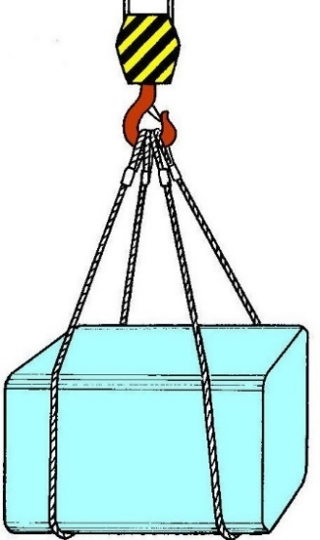
(6) つり上げ荷重
(6) Capacidad de elevación
Carga máxima que se puede colocar cuando:
❶ el estabilizador está completamente extendido,
❷ el largo del brazo se minimiza,
❸ el ángulo del brazo se maximiza.
つり上げ荷重とは，次の条件下における最大の荷重をいう。
アウトリガーを最大に張り出し，
ジブ長さを最も短く縮小して，
ジブの傾斜角を最大にしたとき
最短のジブ長さ
❷
最大
傾斜角
❸
Masa de ganchos
つり具の質量
Carga nominal bruta
定格総荷重
Carga nominal
定格荷重
❶
最大張出し

Slide 11
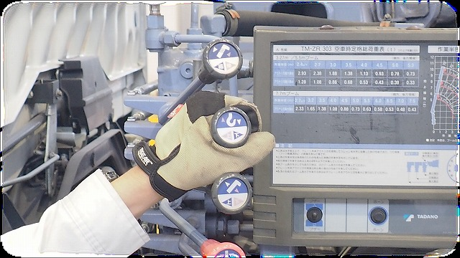
2. 移動式クレーンの取り扱いと操作
2. Manejo y operación

Slide 12
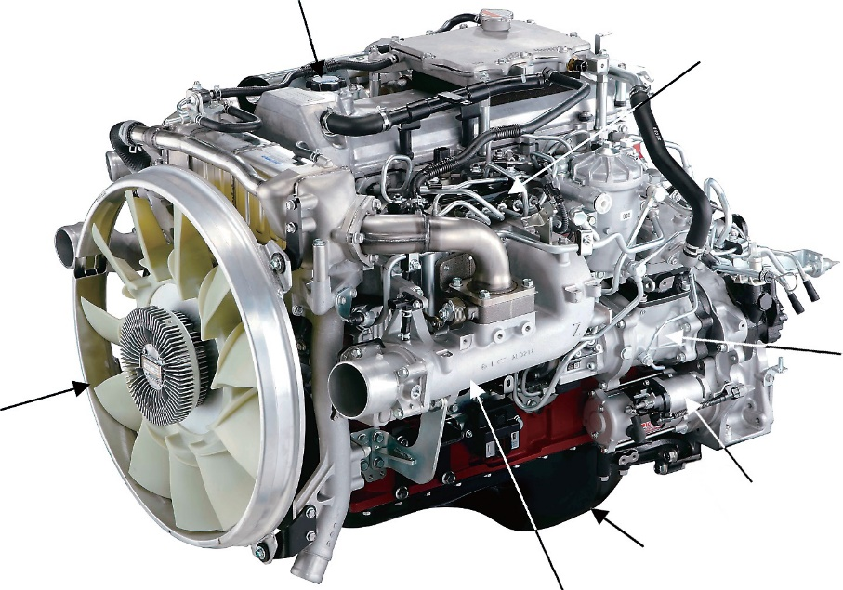
(1) 原動機：ディーゼルエンジン
(1) Motor diésel
Puerto de llenado de aceite
エンジンオイル給油口
Acumulador
蓄圧室
Bomba de combustible
燃料噴射装置の
燃料ポンプ
Ventilador
ファン
Autoarranque
セルモータ
Colector de admisión
インテークマニホールド
Bandeja de aceite
オイルパン

Slide 13
(2) クレーン装置の作動
(2) Movimientos de equipo de la grúa
  1
  2
  3
  4
Mecanismo de dirección
操向装置
PTO
Mecanismo de giro
旋回装置
Motor
エンジン
  Mecanismo de elevación
巻上装置
Convertidor de par
トルクコンバータ
Bomba
hidráulica
油圧ポンプ
Prolongación del brazo/mecanismo
de inclinación
ジブ伸縮/起伏装置
Tanque de aceite hidráulico
作動油タンク

Slide 14
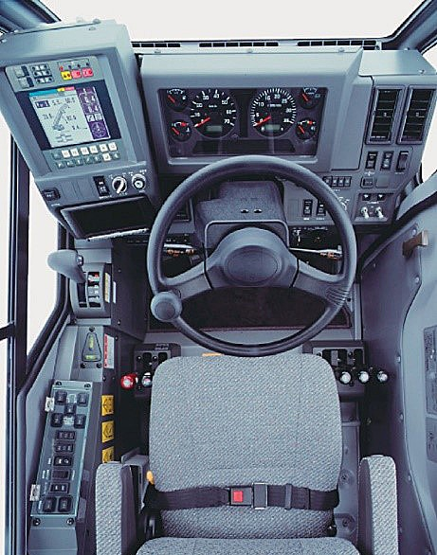
(3) 操作装置の配置例-1（ラフテレーンクレーン）
(3) Ejemplo de disposición del dispositivo operativo -1
Grúa todo terreno árido
❶ Limitador de momento de carga | 過負荷防止装置
❷ Interruptor de freno de rotación | 旋回ブレーキスイッチ
❸ Interruptor de PTO | PTOスイッチ
❹ Palanca de rotación | 旋回レバー
❺ Palanca de prolongación | 伸縮レバー
❻ Panel de control del estabilizador | アウトリガー操作パネル
❼ Palanca de elevación principal | 主巻ウインチレバー
❽ Palanca de elevación auxiliar | 補巻ウインチレバー
❾ Palanca de inclinación | 起伏レバー
1
2
3
7
4
8
5
9
6

Slide 15
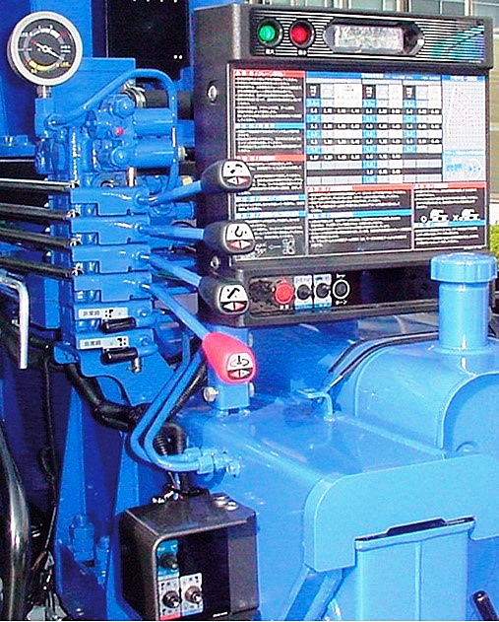
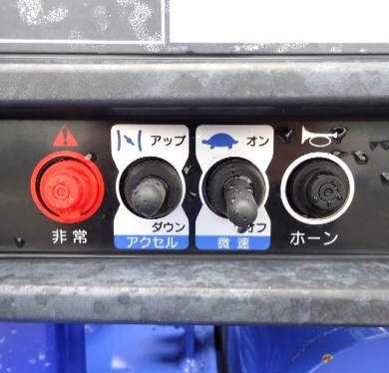
(3) 操作装置の配置例-2（積載型トラッククレーン）
(3) Ejemplo de disposición del dispositivo operativo -2
Camión grúa de carga
❶ Medidor de carga | 荷重計
❷ Palanca de prolongación | 伸縮レバー
❸ Palanca de elevación | ウインチレバー
❹ Palanca de inclinación | 起伏レバー
❺ Palanca de rotación | 旋回レバー
❻ Palanca del elevador de emergencia | 非常用ジャッキレバー
❼ Interruptor de entrada/salida del gancho | フック格納/取出スイッチ
❽ Interruptores de control del elevador | ジャッキスイッチ
❾ Indicador de ancho de extensión del estabilizador | ｱｳﾄﾘｶﾞｰ張出状態表示灯
➓ Lámpara externa | 限界警告灯
⓫ Interruptor de control de emergencia | 非常操作スイッチ
⓬ Interruptor del acelerador | アクセルスイッチ
⓭ Interruptor de velocidad lenta | 微速スイッチ
⓮ Interruptor de la bocina | ホーンスイッチ
1
9
10
2
3
4
6
5
11
13
7
8
12
14

Slide 16
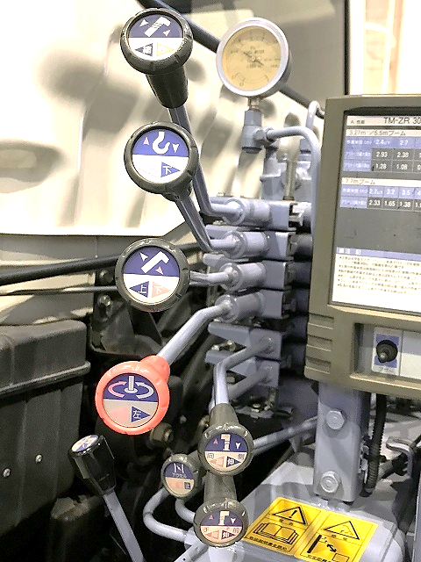







(4) 積載形トラッククレーンの操作レバー-1（配置）
(4) Palancas de control en el camión grúa de carga -1
Ejemplo de disposición de palancas
Retraer
Extender
❶ Prolongación del brazo ジブ伸縮操作レバー
❷ Elevación y descenso del gancho フック巻上・巻下起伏操作レバー
❸ Inclinación del brazo ジブ起伏操作レバー
❹ Rotación 旋回操作レバー
❺ Estabilizador: lado opuesto アウトリガー操作レバー（向側）
❻ Estabilizador: lado del operador アウトリガー操作レバー（手前側）
❼ Acelerador アクセルレバー
1
縮
伸
Elevar
Descender
巻上
巻下
2
Levantar
Descender
起
伏
3
Derecha
Izquierda
右
左
Afuera
Adentro
4
出
入
Afuera
Adentro
5
出
入
7
6
Bajo
Alto
低速
高速

Slide 17
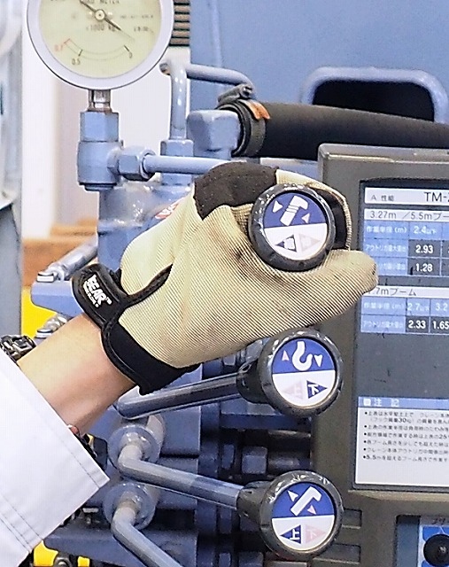
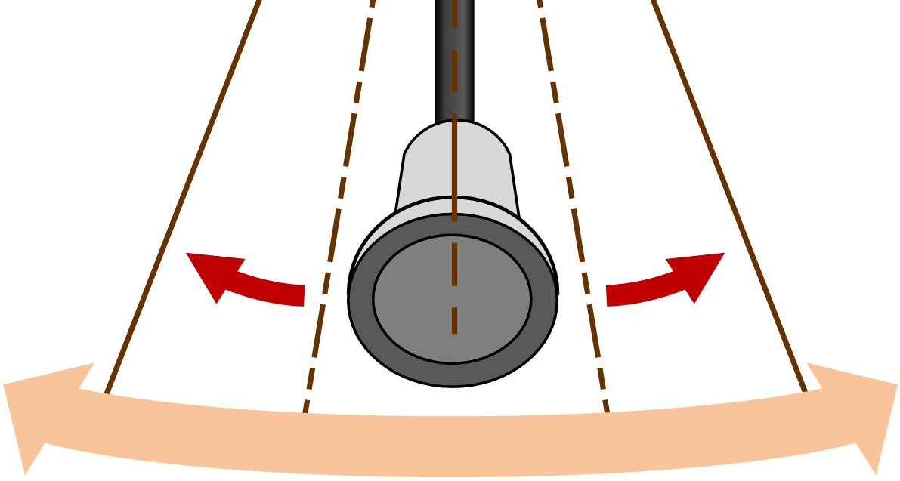
(4) 積載形トラッククレーンの操作レバー-2（操作）
(4) Palancas de control en el camión grúa de carga -2
Operación
Alto
Alto
Bajo
Ralentí
Bajo
高速
高速
低速
アイドリング
低速

Slide 18
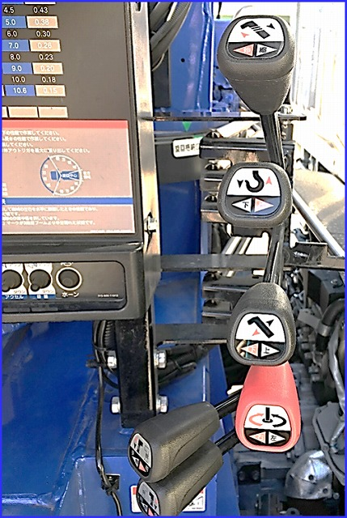
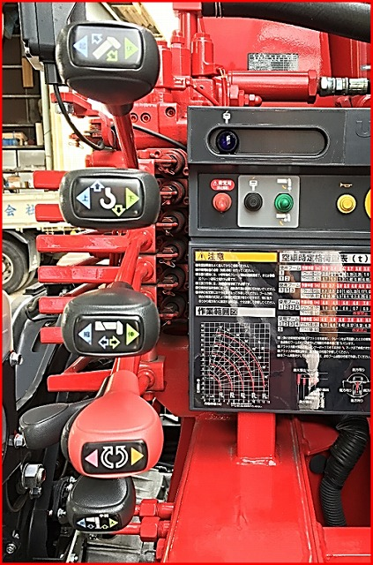
(4) 積載形トラッククレーンの操作レバー-3（メーカーによる配置の差異）
(4) Palancas de control en el camión grúa de carga -3
Diferencias por fabricante
Prolongación
Inclinación
ジブ伸縮
ジブ起伏
Elevación y descenso
del gancho
フック巻上げ／巻下げ
Inclinación
Prolongación
ジブ起伏
ジブ伸縮
Rotación
旋回

Slide 19
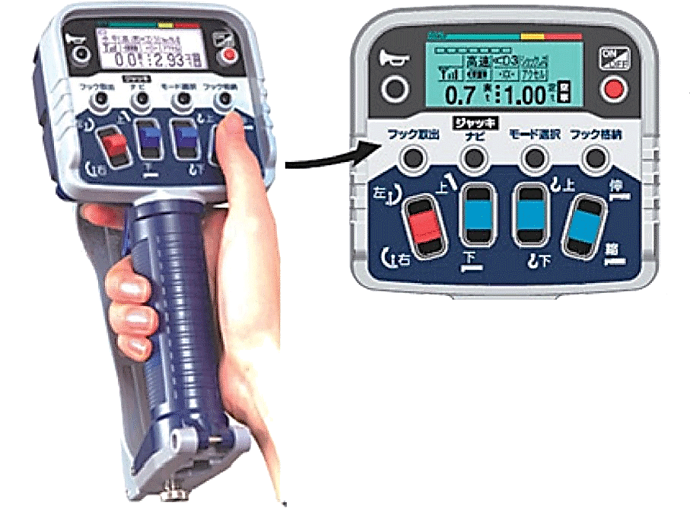
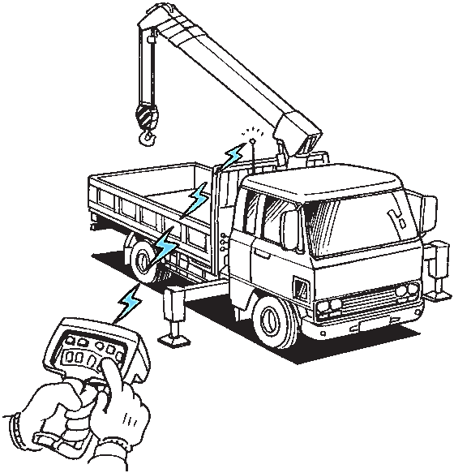
(4) 積載形トラッククレーンの操作レバー-4（リモコン）
(4) Palancas de control en el camión grúa de carga -4
Dispositivo de control remoto*
❶ Palanca del acelerador | アクセルレバー
❷ Pantalla de carga | 荷重表示
❸ Interruptor de rotación | 旋回スイッチ
❹ Interruptor de inclinación | 起伏スイッチ
❺ Interruptor de elevación/ descenso del gancho | フック巻上げ／ 巻下げスイッチ
❻ Interruptor de prolongación | 伸縮スイッチ
2
3
4
5
6
1
*con función de prevención de interferencias
ノイズの影響や電波障害を受けることがあるので、混信防止機能を備えている。

Slide 20
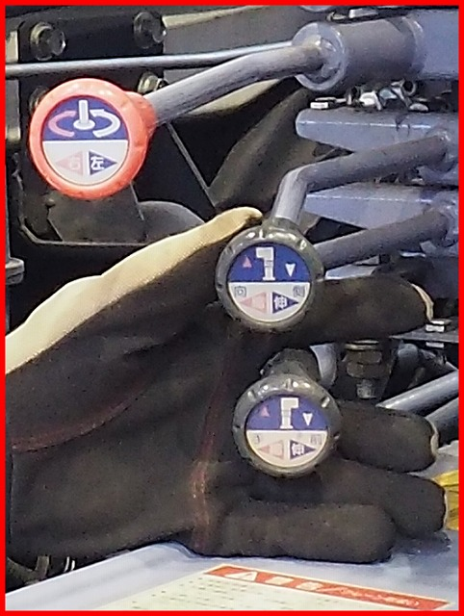
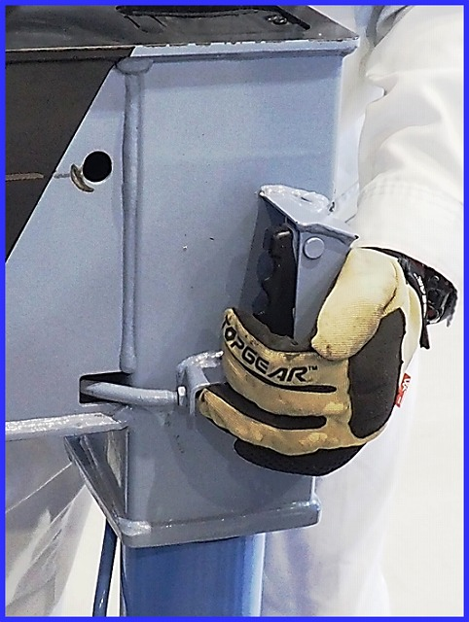
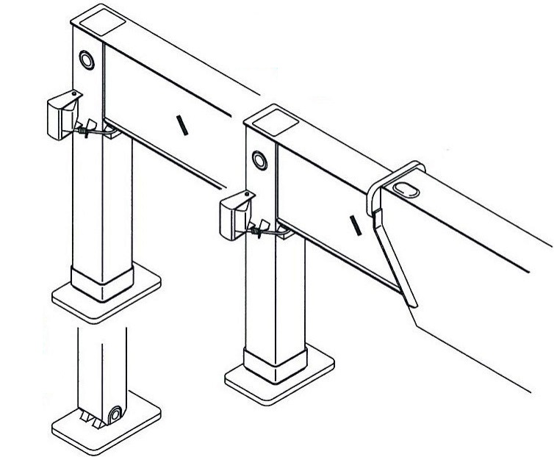
(5) 積載形トラッククレーンのアウトリガー-1（伸長）
(5) Estabilizadores del camión grúa de carga -1
Extensión
Manualmente
手動で引き出し
Hidráulicamente
油圧で伸長

Slide 21
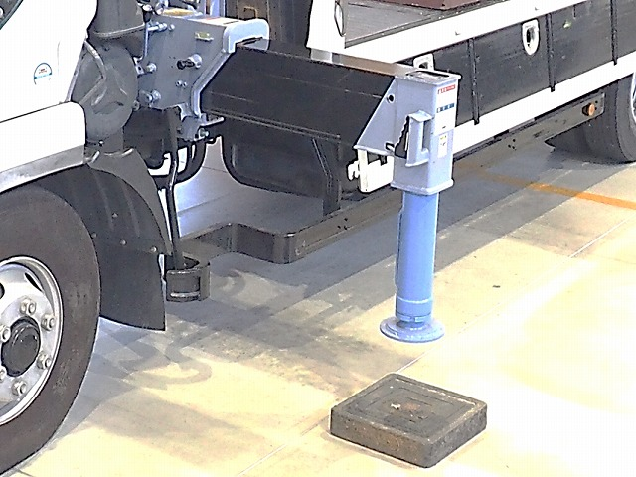
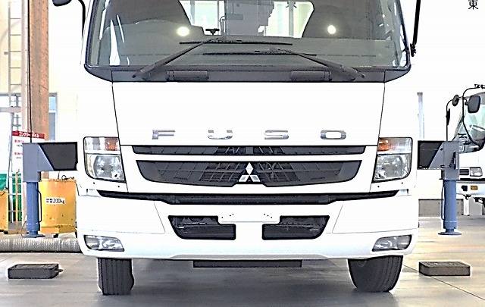
(5) 積載形トラッククレーンのアウトリガー-2（張出し幅）
(5) Estabilizadores del camión grúa de carga -2
Ancho de extensión
Extensión completa en principio
原則として最大張出
Igualmente en ambos lados
左右を均等に張出す

Slide 22
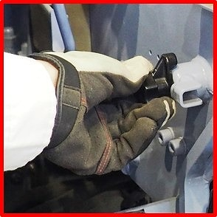
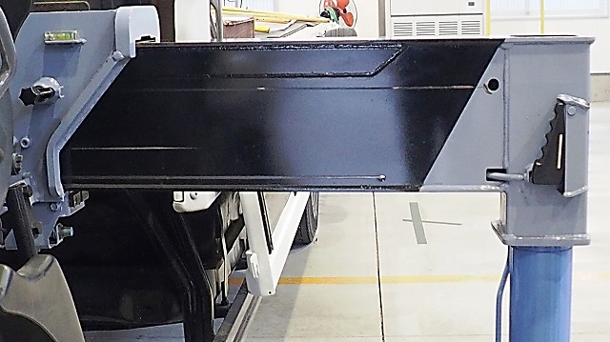
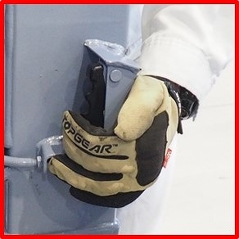
(5) 積載形トラッククレーンのアウトリガー-3（ロックピン）
(5) Estabilizadores del camión grúa de carga -3
Pernos de bloqueo
Conectado directamente
por cable
ワイヤを介して直結
Perno de bloqueo de accionamiento
走行用ロックピン
Palanca de un solo toque
ワンタッチレバー
(Perno de bloqueo)
(ロックピン)

Slide 23
(6) 実作業の範囲
(6) Rango de trabajo real
Centro de rotación
旋回中心
Centro de rotación
旋回中心
L1
L2
L1
L2
Radio de trabajo
作業半径
Radio de trabajo
作業半径
L1: rango de operación real 実際に作業できる範囲 | L2: rango de instalación de la grúa クレーン設置に必要な範囲

Slide 24

(7) 積載形トラッククレーンの作業領域と安定度
(7) Área de trabajo y estabilidad
Rango de estabilidad deficiente
特に安定性が悪い領域
Centro de rotación
旋回中心
Área
trasera superior
後方領域
Área
frontal superior
前方領域
Área
lateral superior
側方領域
Centro del estabilizador
アウトリガーの中心

Slide 25
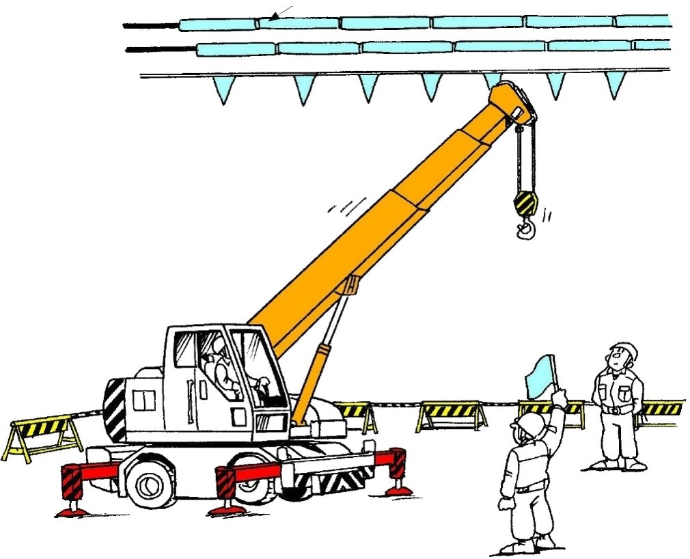
(8) 送配電線付近での作業
(8) Trabajar cerca de líneas eléctricas
Protector
de cables
建設用防護管
（配電線の場合）
Barricadas/líneas de advertencia elevada
防護ゲート
Dispositivo de límite del rango de trabajo
作業範囲制限装置
Supervisor designado
専任の監視責任者
No hay medida
de entrada
立入禁止措置

Slide 26
(9) 安全距離-1
(9) Distancia de aproximación mínima desde la línea eléctrica -1
ℓ: distancia de aproximación
mínima
Línea de alto voltaje
高圧配電線
安全な隔離距離
（配電線）
（送電線）
Seguro
安全
Cable de caída
cable de alto voltaje
Peligro
高圧引下線
（特に危険）
Línea de
bajo
voltaje
低圧配電線
Transformador
柱上変圧器
Seguro
安全
Lado de la casa
住宅側
Lado de la carretera
車道側
a) Línea de distribución
b) Línea de transmisión

Slide 27


(9) 安全距離-2
(9) Distancia de aproximación mínima desde la línea eléctrica -2
Distancia de
aproximación
mínima
Línea
eléctrica
11 ｍ
7 ｍ
5 ｍ
4 ｍ
3 ｍ
2 m
電線
安全な離隔距離
6,6 kV
33 kV
77 kV
Voltaje
154 kV
275 kV
500 kV

Slide 28
(10) 感電電流の安全限界
(10) Límite de seguridad de la corriente de descarga eléctrica
Duración de la conducción eléctrica (ms)
^{通電時間（ms）}
AC-1: no hay reacción de sobresalto 感知するが驚くような反応なし
AC-2: no hay efectos nocivos 通常有害な生理学的影響なし
AC-3: no hay daños en los órganos 通常器官に損傷なし
AC-4: paro cardíaco/respiratorio 心拍停止などの病生理学的影響あり
AC-4.1: fibrilación ventricular: ≤5 % 心室細動の確立は約5%以下
AC-4.2: fibrilación ventricular: ≤50 % 心室細動の確立は約50%以下
AC-4.3: fibrilación ventricular: <50 % 心室細動の確立は約50%超
AC-1
AC-2
AC-3
AC-4
❶：AC-4.1
❷：AC-4.2
❸：AC-4.3
❶
❷
❸
Corriente de flujo (mA)
^{通電電流（mA）}

Slide 29
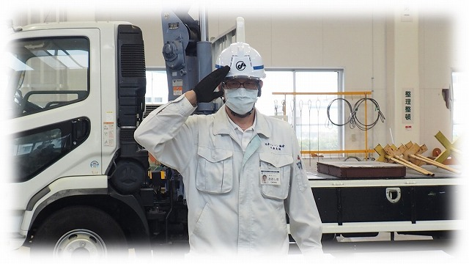
3. 手による合図・笛による補助合図
3. Señales de manos/silbato

Slide 30
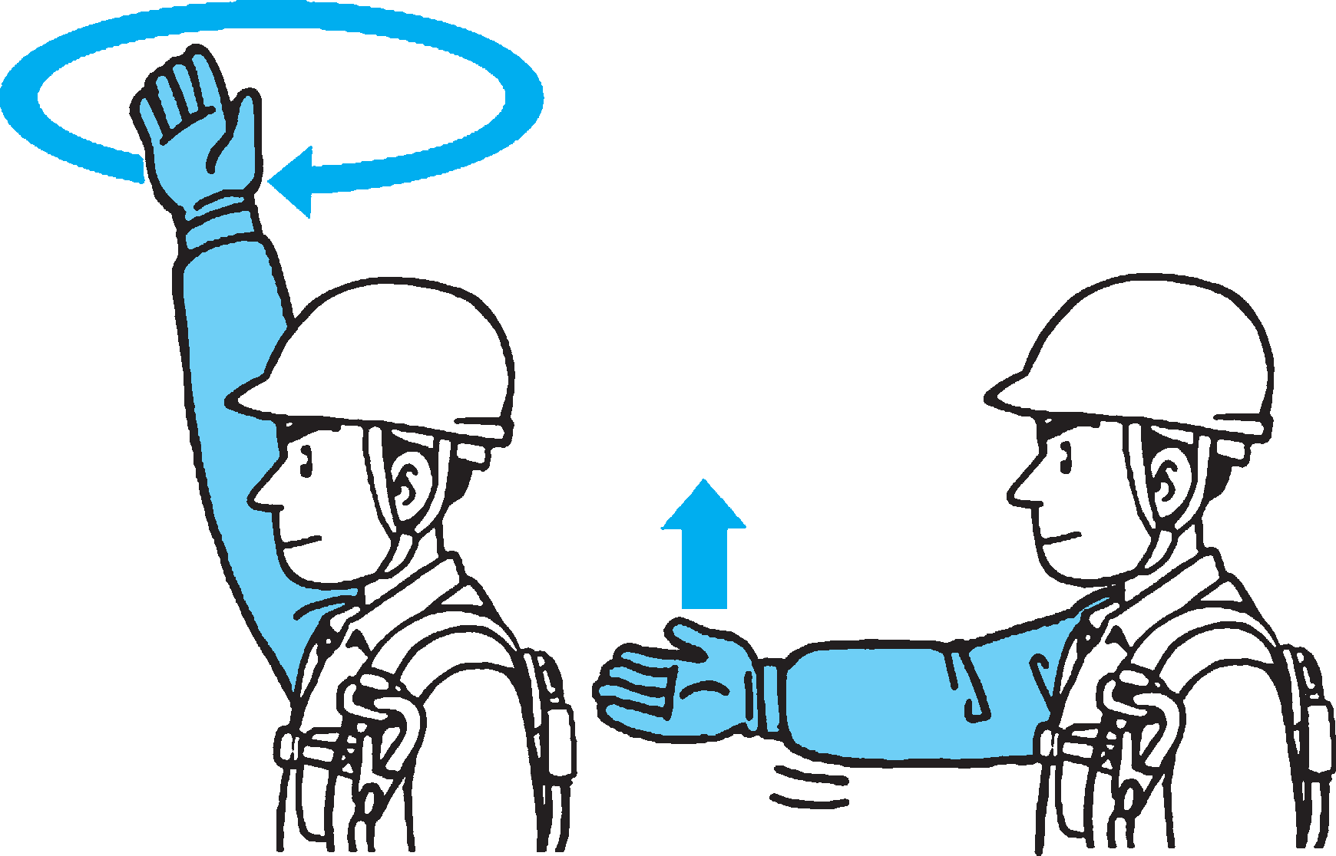
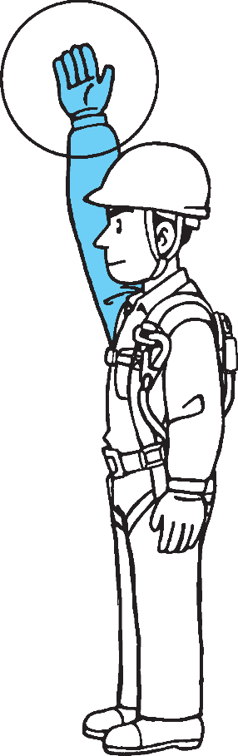
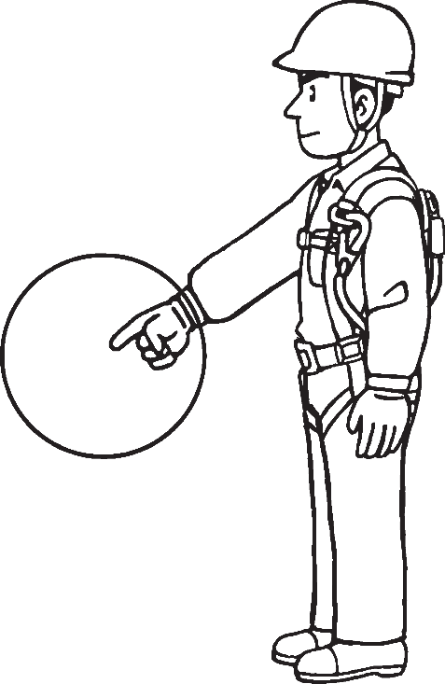
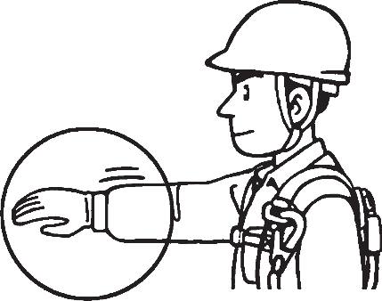
(1) 手による合図 -1
(1) Señales de manos -1
Llamar grúa | Indicar la posición | Izar el gancho
 |  | Bajar el gancho
1
2
3
巻上げ
呼び出し
位置の指示
4
巻下げ

Slide 31
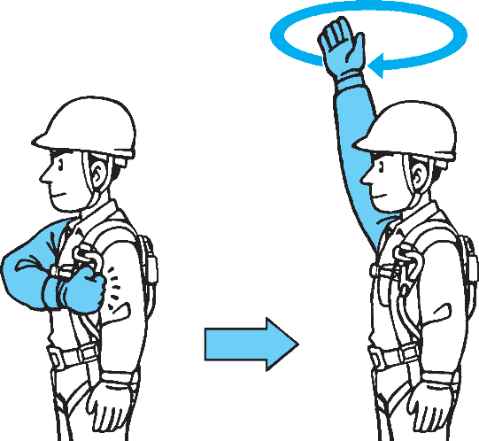
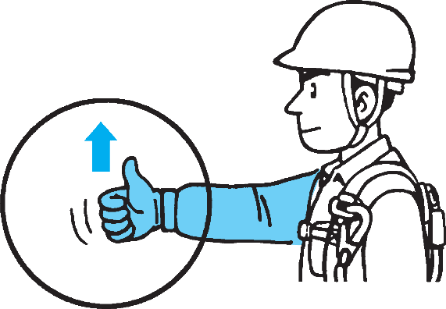
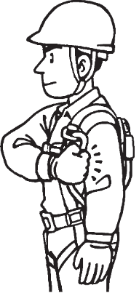
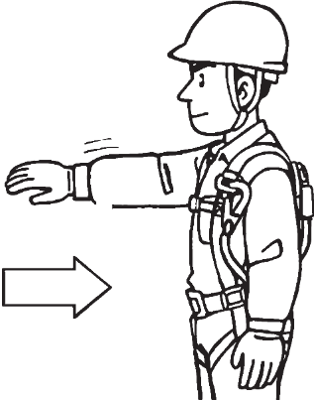
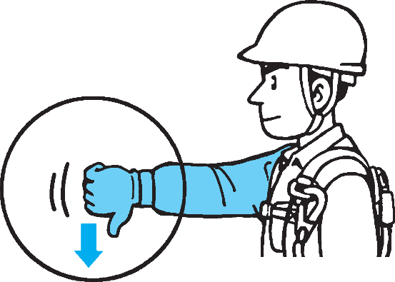
(1) 手による合図 -2
(1) Señales de manos -2
5
Elevar el gancho auxiliar | Levantar el brazo
Bajar el gancho auxiliar | Bajar el brazo
7
補巻上げ
ジブ上げ
6
8
補巻下げ
ジブ下げ

Slide 32
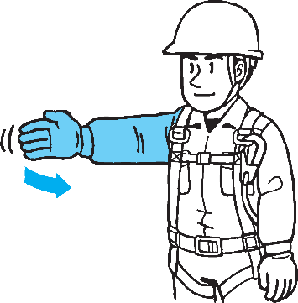



(1) 手による合図 -3
(1) Señales de manos -3
Mover horizontalmente | Girar la carga
Mover lentamente | Extender/retraer el brazo
9
11
水平移動
荷の反転
10
12
微動
ジブの伸縮

Slide 33



(1) 手による合図 -4
(1) Señales de manos -4
Parada | Parada de emergencia | Final de operación
13
14
15
停止
急停止
作業完了

Slide 34





(2) 笛による補助合図
(2) Señales de silbatos auxiliares
Llamar grúa 呼び出し | +
Izar el gancho 巻上げ | +
Bajar el gancho 巻下げ | +
Parada 停止 | +
1
2
3
4

Slide 35

4. 補足動画
4. Video complementario
  Consejos para configurar estabilizadores
  Señalar y nombrar al subir la carga
  Señalar y nombrar al bajar la carga
  Consejos para el funcionamiento de la grúa cuando
  hay oscilación de la carga
  Señales de manos y señales de silbato auxiliares
  アウトリガー設置のポイント
  指差呼称～巻上げ時
  指差呼称～巻下げ時
  荷振れ時のクレーン操作のポイント
  手による合図・笛による補助合図

Slide 36

(1) アウトリガー設置のポイント
(1) Consejos para configurar estabilizadores

Slide 37


Slide 38

(2) 指差呼称～巻上げ時
(2) Señalar y nombrar al subir la carga

Slide 39


Slide 40

(3) 指差呼称～巻下げ時
(3) Señalar y nombrar al bajar la carga

Slide 41


Slide 42

(4) 荷振れ時のクレーン操作のポイント
(4) Consejos para el funcionamiento de la grúa cuando hay oscilación de la carga

Slide 43


Slide 44

(5) 手による合図・笛による補助合図
(5) Señales de manos y señales de silbato auxiliares

Slide 45


Slide 46

5. クレーン等による災害発生状況
5. Estado de los accidentes de grúa

Slide 47

5-1. クレーン等による死亡災害の推移（データ出典：クレーン年鑑）
5-1. Tendencia de accidentes mortales
Accidentes de grúa
Accidentes grúas móviles de cargas ligeras
人/Muertes
（クレーン等による死亡者数）
小型移動式クレーンによる死亡者数
56
34

Slide 48




5-2. 2018年における死亡災害の内訳（機種別，令和元年「クレーン年鑑」より）
5-2. Accidentes mortales (por tipo de grúa)
Camión grúa
トラッククレーン
1
Grúa
con ruedas
ホイールクレーン
6
Grúa
sobre cadenas
クローラクレーン
17
en
2018
Camión grúa
de carga
積載形トラッククレーン
10

Slide 49





5-3. 2018年における死亡災害の内訳（原因別，令和元年「クレーン年鑑」より）
5-3. Accidentes mortales (por causa)
Vuelco, rotura de piezas, etc.
Golpeado por eslingas/cargas
2
2
転倒
激突
Caída
(trabajadores)
12
墜落
en
2018
挟圧
Quedar
atrapado
9
Caída
(cargas)
9
落下

Slide 50








5-4. 災害事例
5-4. Casos de accidente

Slide 51

災害事例１（つり荷の落下）
Caso de accidente 1
Caída de carga suspendida
  1
  Operación con el dispositivo de advertencia de bobinado apagado.
巻過警報装置を切ったままクレーン作業を実施
  2
  El gancho golpeó el brazo y el cable de acero se rompió.
フックがジブに当たり，ワイヤロープが破断
  La carga que se cayó golpeó al trabajador.
落下したつり荷が作業者を直撃
  3
  Antes de comenzar a trabajar, encienda el dispositivo de advertencia de bobinado.
作業開始前に巻過警報装置のスイッチを入れる。

Slide 52

災害事例２（転倒・挟圧）
Caso de accidente 2
Vuelco y quedar atrapado
  La extensión mínima del estabilizador se estableció en maderas cuadradas inestables.
最小張出しのアウトリガーを不安定な角材上に設置
  2
  La grúa volcó durante la extensión máxima del brazo.
最大張出しにしたジブでの作業中にクレーンが転倒
  Un trabajador quedó atrapado entre camiones.
作業者がトラック間で挟圧
  3
  1
  Ajuste los estabilizadores completamente extendidos en placas con la resistencia requerida.
アウトリガーは最大張出しとし，必要強度の敷板上に設置する。

Slide 53

災害事例３（つり荷の激突）
Caso de accidente 3
La carga suspendida golpeó al trabajador
  La descarga desde el lado opuesto hizo que la grúa se inclinara.
荷下ろし側とは反対の荷を先に下したためクレーンが傾斜
  Las cargas suspendidas golpearon a un trabajador.
つり荷が作業者に衝突
  1
  Un colapso de la carga cargada también golpeó directamente al trabajador.
積み荷も崩れ，作業者を直撃
  2
  3
  Confirme el procedimiento de trabajo seguro antes de la operación.
事前に安全な作業方法を確認する。

Slide 54

災害事例４（点検中の負傷）
Caso de accidente 4
Lesiones durante la comprobación del equipo
  Un trabajador ajustó los cables de la batería con el motor en marcha.
エンジンをかけたままバッテリーコードを調整
  1
  Su brazo tocó accidentalmente el ventilador del motor giratorio.
誤って回転しているエンジンのファンに腕が接触
  2
  Detenga el motor antes de realizar cualquier comprobación
  y mantenimiento.
点検や調整はエンジンを停止した状態で行う。

Slide 55


災害事例５（つり荷の落下・直撃）
Caso de accidente 5
La carga suspendida golpeó al trabajador
  Descargar sin las instrucciones del señalizador.
合図者の指示を待たずにつり荷を下ろそうとした
  1
  2
  La carga tuvo contacto con el andamio y se derrumbó.
つり荷が足場に接触し，荷崩れが発生
  La carga que se cayó golpeó directamente al señalizador.
落下したつり荷が合図者を直撃
  3
  Los operadores de la grúa deben seguir las señales.
運転者は必ず合図者の指示に従ってクレーン操作を行う。

Slide 56

災害事例6（金属疲労による折損）
Caso de accidente 6
Rotura debido a la fatiga del metal
  La carga estaba a punto de elevarse.
荷をつり上げるために巻上げようとした
  1
  2
  El brazo se rompió y se cayó debido a la fatiga del metal.
ジブが金属疲労等によって折損・落下
  3
  La punta del brazo golpeó la mano izquierda del trabajador.
ジブの先端が作業員の左手に落下
  Asegúrese de llevar a cabo una autoinspección periódica.
定期自主検査を確実に実施する。

Slide 57

災害事例７（転倒・下敷き）
Caso de accidente 7
Trabajador aplastado por una grúa volcada
  1
  La rotación continuó a pesar de que haya sonado la alarma del limitador de momento de carga.
過負荷防止装置の警報が鳴りつつも旋回を継続
  Completamente
  extendido
  フルブーム
  La grúa cayó al lado del valle.
クレーンが谷側に転倒
  1
  Un operador fue expulsado
  y aplastado debajo de la grúa.
運転者が投げ出され，クレーンの下敷きとなった
  2
  3
  Totalmente retraído
  その場張出し
  El trabajo debe detenerse instantáneamente si suena la#alarma del limitador de momento de carga.
過負荷防止装置の作動時には，直ちに作業を中止する。

Slide 58

災害事例8（強風による落下）
Caso de accidente 8
Carga suspendida que cae por vientos fuertes
  La velocidad máxima del viento fue de 11 m/s.
作業時の最大風速は11m/s
  2
  1
  El viento fuerte provocó la caída de las cargas suspendidas.
つり荷が強風にあおられて落下
  Un trabajador quedó aplastado bajo las cargas que caían.
作業員が落下したつり荷の下敷きとなった
  3
  El trabajo debe suspenderse cuando hay vientos fuertes.
強風時や強風の予想時には作業を行ってはならない。

Slide 59

災害事例９（転倒による落下）
Caso de accidente 9
Caída de la carga suspendida por vuelco
  2
  Un trabajador dio las señales para detener la extensión del brazo.
据え付け作業者は伸長停止を合図
  3
  Sin embargo, el brazo continuó extendiéndose.
ジブはそのまま延伸
  La grúa sobre cadenas se cayó por sobrecarga.
クローラクレーンは過負荷により傾いて転倒
  3
  La función del limitador de momento de carga debe comprobarse antes de la operación.
作業開始前に過負荷防止装置等は事前の点検を行う。
  1

Slide 60

災害事例10（巻過ぎによる切断）
Caso de accidente 10
Rotura del cable de acero por bobinado excesivo
  Operador
  no calificado
無資格の操作者
  1
  El brazo accidentalmente se extendió demasiado rápido.
操作を誤ってジブを速く延伸
  2
  El bobinado excesivo rompió
  el cable de acero
フックが巻過ぎとなって巻上げ用ワイヤロープが切断
  El gancho que caía golpeó al trabajador.
落下したフックが作業者の頭部を直撃
  3
  El dispositivo de advertencia de bobinado debe activarse mientras se trabaja.
巻過警報装置は，常に有効に機能するようにして作業する。

Slide 61


災害事例11（挟圧）
Caso de accidente 11
Atrapado entre la carga y la pendiente
  1
  Se tocó accidentalmente la palanca de control.
運転者の左肘が誤って操作レバーに接触
  2
  El brazo se movió hacia el lado del conductor.
ショベルのアームが運転席側に移動
  Un trabajador quedó atrapado entre la carga y la pendiente.
つり荷が引き摺られて作業員が法面との間に挟圧
  3
  Mantenga a los trabajadores fuera del rango de rotación.
ブームや荷等が旋回する範囲内に作業者を立ち入らせない。

Slide 62

災害事例12（高圧電線からの感電）
Caso de accidente 12
Descarga eléctrica de las líneas de alto voltaje
  El brazo se acercó a la línea de alto voltaje.
ジブが高圧電線に近接
  2
  1
  La electricidad se descargó a la grúa.
クレーンに放電が発生
  El trabajador recibió una descarga eléctrica.
作業員が感電
  3
  Se debe asignar un supervisor.
送配電線に近接する作業では監視人を配置すること。
  Se debe usar un protector aislante.
絶縁防護具を装着すること。

Slide 63

（参考） 電波障害
(Referencia)
Interrupciones de ondas de radio
  Las ondas de radio se transmiten desde una torre cercana.
近接する電波塔が電波を送信
  2
  1
  La grúa actúa como una antena y se genera un voltaje anormal.
クレーンがアンテナとなって異常電圧が発生
  El trabajador puede recibir una descarga eléctrica.
作業員による感電の可能性が発生
  3
  Se deben tomar medidas de prevención de descargas eléctricas.
クレーン・作業者ともに感電防止対策を講じること。

Slide 64
監修： 厚生労働省労働基準局安全衛生部
日本クレーン協会技術普及部
協力： 日本クレーン協会岐阜支部
受託： 国際航業株式会社
制作： YAMAGATA株式会社
株式会社デフレックストア
トーカイテック株式会社

